Slide 1
The Big Task Of Machine Learning
Dataset: data_banknote_authentication.csv

Slide 2
Handsome User
MOH dia’Uddin maulidi (220602019)
Muhamad Azharrudin (220602020)
Ahman maulana (220602003)
Hafizuddin (220602009)

Slide 3
Pembahasan
Materi 1
Mater 2
Jenis Model
Materi 3
Proses Pengolahan Data
Materi 5
Kesimpulan
Dataset
Materi 4
Hasil Perbandingan
Berikut garis besar dari materi yang akan di presentasikan:

Slide 4
DATASET (data_banknote_authentication.csv)

Slide 5
Dataset yang digunakan dalam proyek ini adalah data_banknote_authentication.csv, yang berisi data numerik hasil ekstraksi fitur dari citra uang kertas menggunakan teknik Wavelet Transform. Dataset ini dirancang untuk kasus klasifikasi biner, yaitu membedakan antara uang kertas asli (class = 0) dan uang palsu (class = 1).
Dataset terdiri dari 1.372 baris data (observasi) dan 5 kolom, yaitu:
Variance
Skewnes
Kurtosis
Entropy
Class
Dengan struktur yang sederhana namun bermakna, dataset ini sangat tepat digunakan untuk melatih, menguji, dan membandingkan performa berbagai algoritma klasifikasi seperti Decision Tree, KNN, Naive Bayes, dan SVM.

Slide 6
JENIS MODEL

Slide 7
Dalam proyek ini, kami menggunakan empat algoritma klasifikasi utama, yaitu Decision Tree, K-Nearest Neighbors (KNN), Naive Bayes, dan Support Vector Machine (SVM). Keempat model ini dipilih karena merupakan metode supervised learning yang paling umum dan efektif untuk kasus klasifikasi biner, seperti pada dataset kami yang bertujuan membedakan antara uang asli (class = 0) dan uang palsu (class = 1).

Slide 8
PROSES PENGOLAHAN DATA

Slide 9
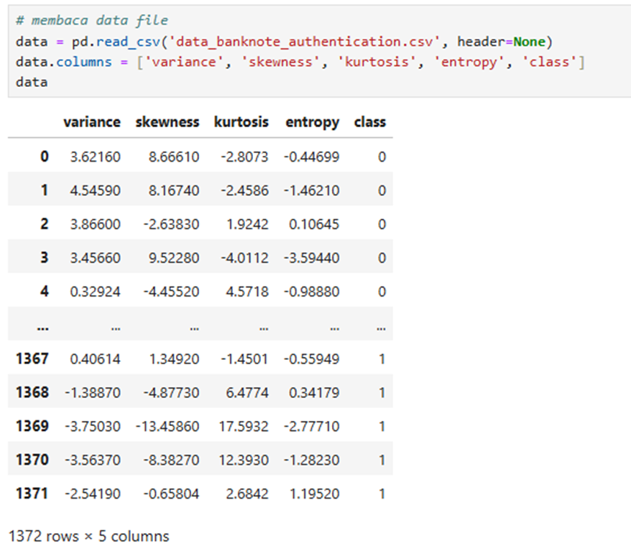
Read data adalah proses membaca file dataset dari sumber eksternal, seperti file CSV atau Excel, ke dalam program. Dalam Python, hal ini biasanya dilakukan menggunakan fungsi pd.read_csv() dari pustaka pandas, yang akan memuat data ke dalam struktur DataFrame agar dapat diolah lebih lanjut dalam tahap preprocessing, analisis, dan pemodelan.

Slide 10
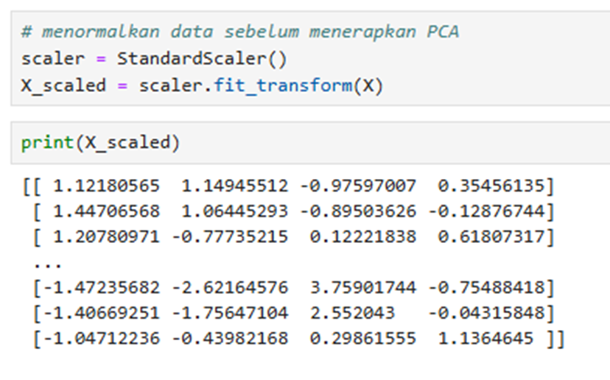
Preprocessing data adalah tahap persiapan data sebelum digunakan dalam pelatihan model machine learning. Pada proyek ini, preprocessing mencakup pemisahan antara fitur dan label, serta standarisasi data menggunakan StandardScaler agar setiap fitur berada pada skala yang sama. Selain itu, dilakukan juga reduksi dimensi menggunakan PCA (Principal Component Analysis) untuk menyederhanakan fitur dan mempermudah visualisasi data.

Slide 11
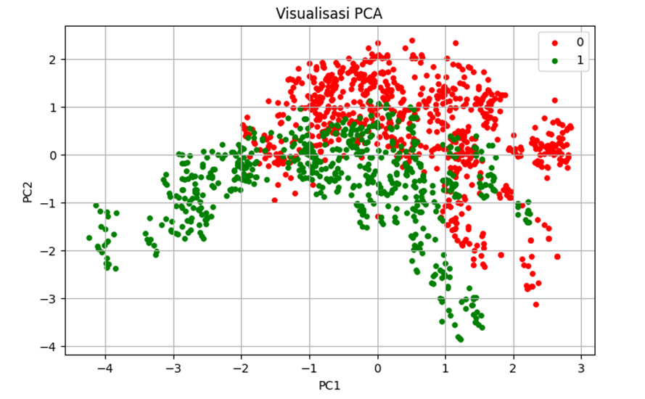
Pada scatter plot menunjukkan penyebaran data untuk dua kelas, yaitu kelas 0 (asli) berwarna merah dan kelas 1 (palsu) berwarna hijau. Hasil visualisasi memperlihatkan bahwa kedua kelas cenderung membentuk kelompok yang cukup terpisah, meskipun masih terdapat sedikit tumpang tindih. Hal ini menunjukkan bahwa dataset memiliki pola yang dapat dipelajari dan dipisahkan dengan baik oleh algoritma klasifikasi. Visualisasi ini membantu dalam memahami struktur data serta mendukung pengambilan keputusan dalam pemilihan model.

Slide 12
HASIL PERBANDINGAN

Slide 13
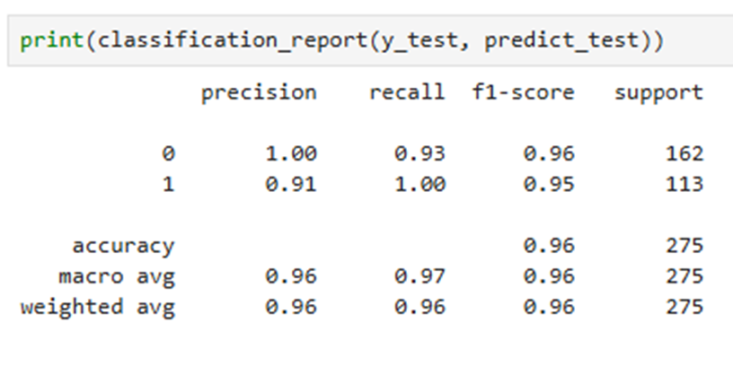
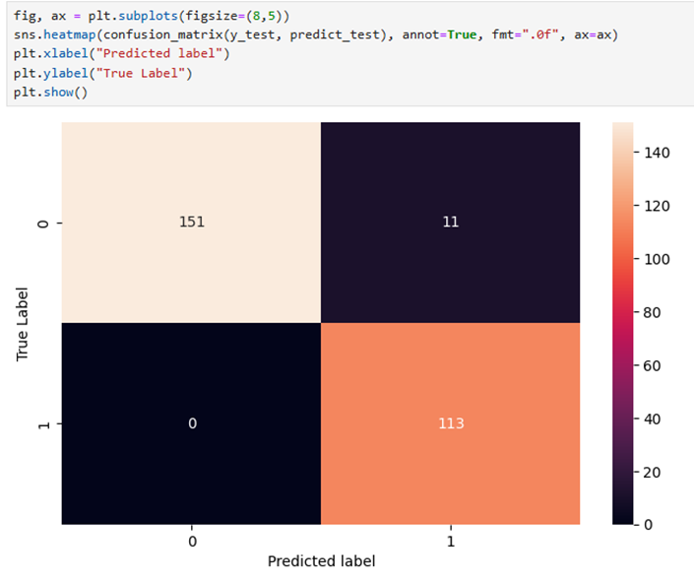
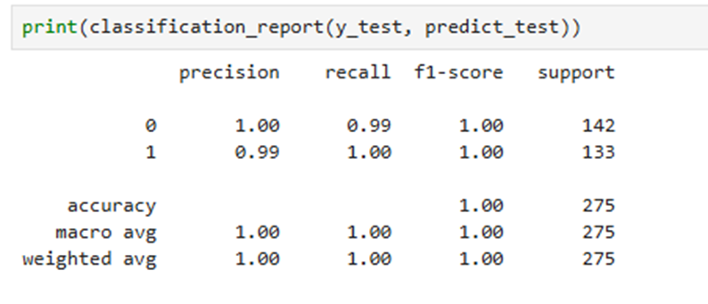
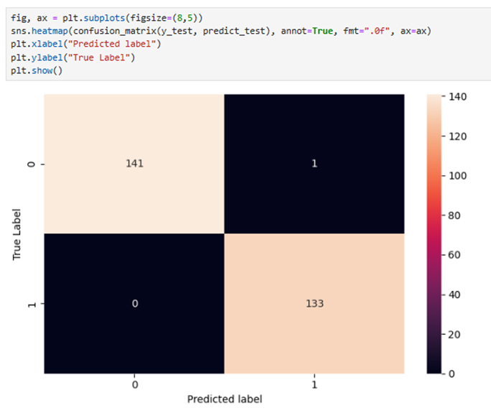
Model | Clasification Report | Confusion Matrix
Decision Tree
KNN

Slide 14
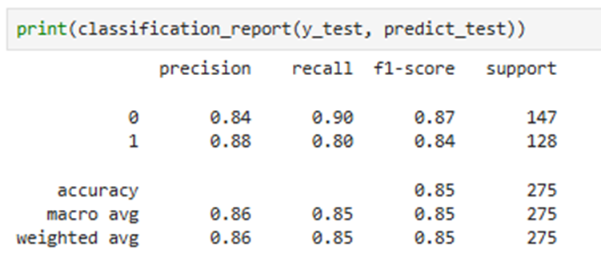
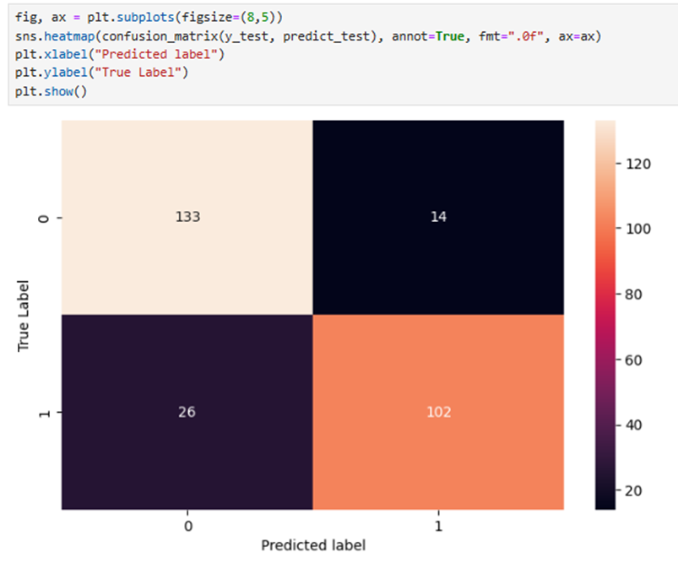
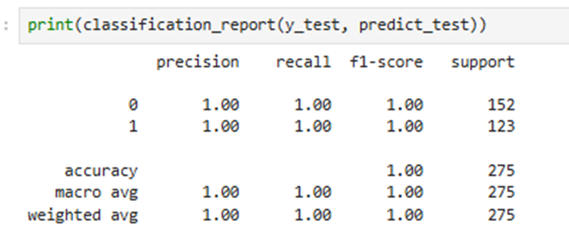
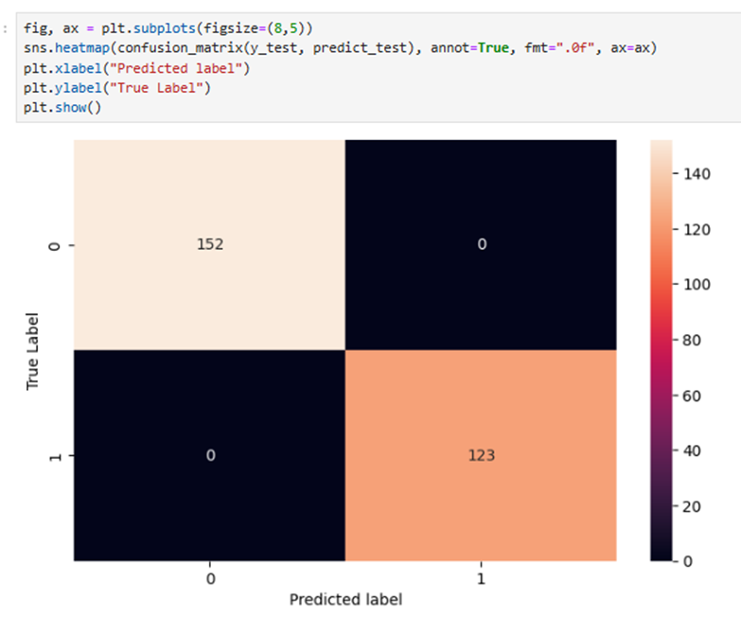
Model | Clasification Report | Confusion Matrix
Naïve Bayes
SVM

Slide 15
Analisis Hasil
Model | Akurasi | Precision (Kelas 0/1) | Recall (Kelas 0/1) | F1-Score (Kelas 0/1) | Kesalahan Prediksi
Decision tree | 0.96 | 1.00/0.91 | 0.93/1.00 | 0.96/0.95 | 11
KNN | 0.99 | 1.00/0.99 | 0.99/1.00 | 1.00/0.99 | 1
Naïve bayes | 0.85 | 0.84/0.88 | 0.90/0.80 | 0.87/0.84 | 40
SVM | 1.0 | 1.00/1.00 | 1.00/1.00 | 1.00/1.00 | 0
Dari hasil di atas, terlihat bahwa SVM memberikan hasil terbaik dengan akurasi dan metrik evaluasi sempurna tanpa kesalahan prediksi. KNN juga menunjukkan kinerja yang sangat baik dengan hanya satu kesalahan. Sementara itu, Decision Tree masih cukup akurat meskipun terdapat beberapa kesalahan pada kelas 0. Naïve Bayes menunjukkan performa paling rendah di antara keempat model, terutama dalam mengenali kelas 1. Oleh karena itu, dari keempat metode yang diuji, SVM merupakan model paling efektif untuk mendeteksi keaslian uang berdasarkan dataset ini.

Slide 16
KESIMPULAN

Slide 17
Berdasarkan evaluasi terhadap empat model klasifikasi Decision Tree, KNN, Naïve Bayes, dan SVM dapat disimpulkan bahwa masing-masing memiliki kelebihan dan kekurangan. SVM menunjukkan performa terbaik dengan akurasi 100% tanpa kesalahan prediksi. KNN juga unggul dengan akurasi 99% dan hanya satu kesalahan. Decision Tree mencapai 96%, namun masih terdapat 11 kesalahan klasifikasi. Sementara itu, Naïve Bayes memiliki akurasi terendah, yaitu 85%, khususnya lemah dalam mendeteksi kelas 1. Hasil ini menegaskan pentingnya pemilihan model dan peran preprocessing seperti normalisasi dalam meningkatkan akurasi.

Slide 18
Thank you

